Slide 1
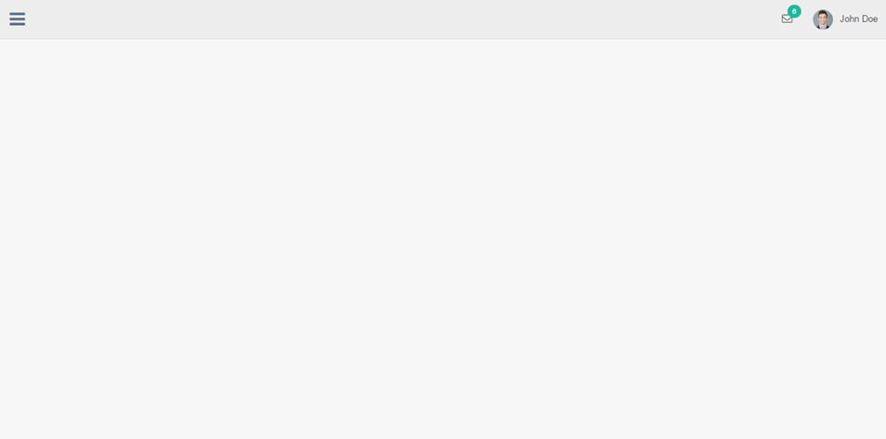
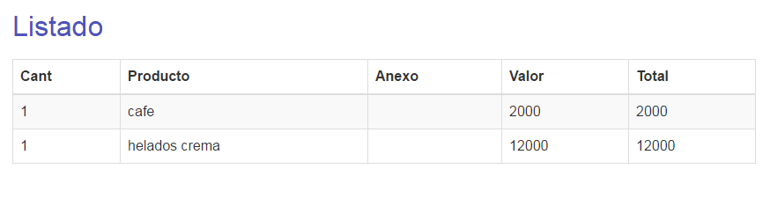
Mesa 5
06 Junio 2016 , 12:57 pm
Cajero
Juan
Hora pedido
Detalle de atención
Subtotal:
$ 13.000
Descuento:
$ 1.000
Impuesto:
$ 112
Total:
$ 14.112
Pago
Aplazar
Descuento
Cortesía
Meseros que atendieron
Imprimir
Juan
Pedro
María
Detalles

